Slide 1

DEMİR ÇAĞI ANADOLU ARKEOLOJİSİ
Doç. Dr. Davut YİĞİTPAŞA
Sunumda yer alan tüm fotoğraflar telif hakkına sahiptir. Yalnızca eğitim amaçlı olarak kullanılmıştır. Başka bir amaç için kullanılamaz.

Slide 2
LİDYALILAR
MÖ. 685-546

Slide 3
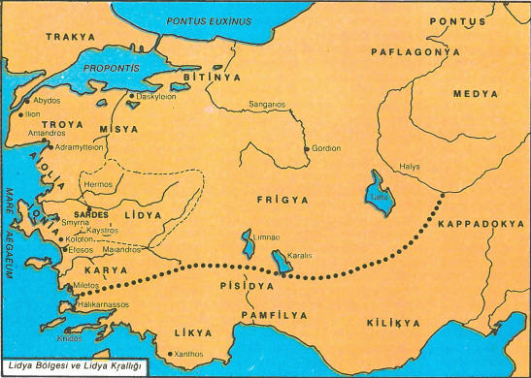

Slide 4
LİDYALILAR KİMDİR?

Slide 5
Batı Anadolu’da Menderes ve Gediz Irmakları arasında kalan bölgeye Lidya, orada yaşayanlara ise Lidyalılar denilmiştir.
Başkentleri Sardes’tir . Bu o dönemin en büyük ve en zengin kentidir.
Hint-Avrupa kavminden olan Lidyalılar bu bölgeye doğudan gelmişlerdir.
Lidyalılar, Hititlerin daha sonra da Frigyalılar’ın egemenliği altına girmiştir.
Lidyalılar’ın dili Hitit Dili ile benzerlik göstermektedir.
Frigler’in yıkılmasıyla Lidyalılar milattan önce 680 yılında bağımsız bir devlet kurmuşlardır.

Slide 6
BAŞKENT SARDES

Slide 7
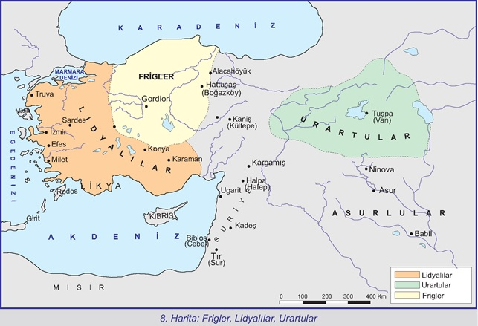

Slide 8
Lidya Krallığı’nın başkenti olan Sardes, günümüzde Manisa ili topraklarındaki Sartmustafa köyü yakınlarında bulunmaktadır.
Sardes, Tmolos Dağı’nın (Bozdağ) kuzey yamaçlarında ve Pakyolos (Sart) Çayı’nın kıyısında bulunmaktadır.
Sardes’deki ilk yerleşimle ilgili hiç bir bilgi yoktur.
Yapılan kazılarda bulunan seramikler Sardeslilerin Yunanistan kültürleriyle bağlantıları olduğunu göstermektedir.
Sardes de diğer Doğu Akdeniz kentleri gibi düşman saldırısı sonucunda Tunç Çağı’nın sonlarında yıkılmıştır.

Slide 9
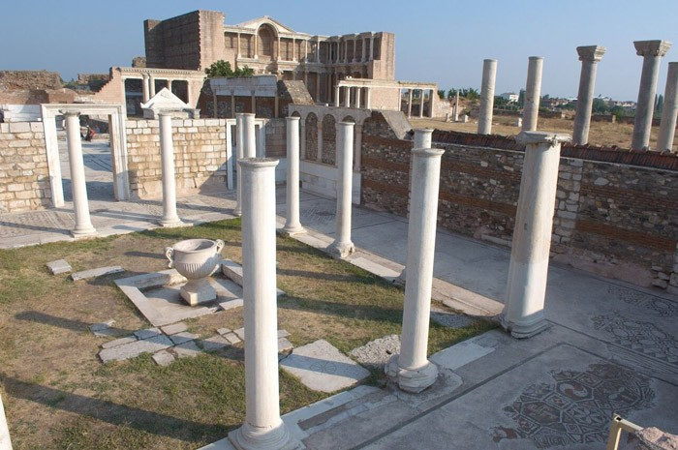

Slide 10
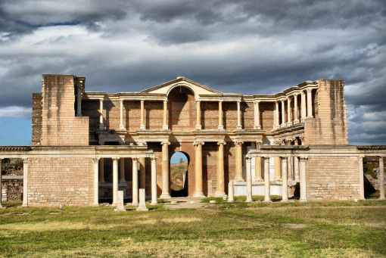
Sardes’de milattan önce 6. yüzyılda yapılmış altın işleme atölyeleri bulunmaktadır.
20 metreye 25 metre boyutlarındaki bu yapıda Paktolos Çayından çıkarılan altınlar işlenir, sikke basılırdı. Ayrıca bu atölyelerin yakınında kuyumcu dükkanları bulunurdu. Buradaki akropolün milattan önce 8. yüzyıla kadar gittiği bilinmektedir. Ancak bugüne gelen kısmı Bizans döneminden kalmadır.

Slide 11
SİYASİ
DURUM

Slide 12
Lidya krallıkla yönetilirdi ancak asiller, büyük toprak sahipleri ve tüccarlar da yönetimde söz sahibi olmuşlardır.
Lidya'da üç kral hanedanı hüküm sürmüştür: Sırasıyla "Atyadlar", "Heraklidler" ve "Mermnadlar". İlk iki hanedan ve bunların kralları hakkında fazla bir bilgi yoktur.
Lidya adı Mermnadlar Hanedanının ilk kralı olan Giges'ten itibaren kullanılmaya başlanmıştır.
Lidyalıların bilinen en parlak dönemi M.Ö. 700-550 yılları arasıdır. Bu dönem Mermnadlar Hanedanı dönemidir.

Slide 13
Kızılırmak’a kadar sınırlarını genişletmiştir.
Kimmer’lere karşı yürüttüğü savaşlar sırasında Asurlular’la işbirliği yaptı ve Kral Yolu’nu Asur’a kadar götürdü.
Milattan önce 585 yılında Medler’le barış yapılarak Kızılırmak Lidyalılar’la Medler arasında sınır oldu.
Son kral Kroisos zamanı devletin en parlak ve en zengin dönemi olmuştur.

Slide 14
MİMARİ

Slide 15
M.Ö. 6. yüzyıl Lidya evlerinin özelliklerinden söz eden Herodotos’un anlatımının doğruluğu, en yeni kazılarla onaylanmıştır. M.Ö. 6. yüzyılın ortalarında Sardes’te yaşayan halk tabakasından kişilerin evlerinin genel nitelikleri şöyledir: Temeller ırmak ya da tarla taşlarından yapılmış, döşeme sert, sıkıştırılmış kil kullanılmıştır. Temel duvarlarına göre daha dar olan üst duvarlar da, yine aynı türde moloz taşlarla yapılmış, bunların üzerine kerpiç bloklar yerleştirilmiştir; damlarda örtü olarak daima saz kullanılmıştır; kapı eşikleri mavimsi taşlarla belirtilmiş, kapı pervazları genellikle çok ince yapılmıştır.

Slide 16
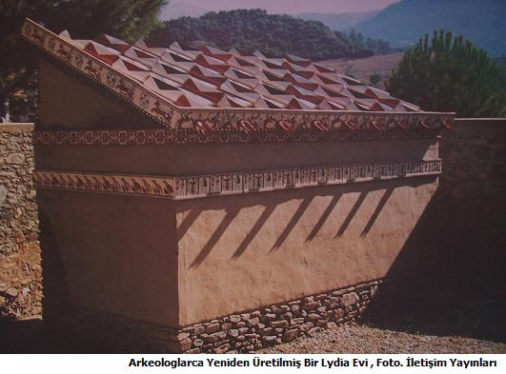

Slide 17
Evler birbirine bitişik düzendedir ve bazen avluya benzer açık bir alana açılırlar. 1 ya da 2 odalı olan evlerin iç düzenlerinde ocaklar, depolama çukuru ve çöp çukurları en önemli öğeleri oluştururlar. Taş temel ve kerpiç duvarlı bu tür evlerin yanında, M.Ö. 6. yüzyılda, Kroisos döneminde, ahşap iskelet üzerine pişmiş toprak levhalarla kaplı yapılar da ortaya çıktı. Üzeri boya ile bezenmiş kabartmalarla süslü bu kaplama levhaları Yunanistan’dakilere benzerlik gösterir.

Slide 18

Lidya mimarlığında ilginç bir zıtlık göze çarpar. Bu zıtlık, saz ve çamurdan yapılmış ev ve dükkânlar ile Bintepe kralı mezarlığındaki mezar odalarının özenli taş işçiliği arasındadır. Örneğin, Alyattes’e ait mezar odasının çok büyük bir ustalıkla yontulmuş tavanındaki bazı taş blokların uzunluğu 4m., genişliği 1.40 m. ve yüksekliğinde 1m.’ye değin varmaktadır.
Sardes’in çok zarif mermer yontular ve yine mermerden genel ve kutsal yapıları ile ün yapmasına karşılık, halk ahşap çatılı, kerpiç duvarlı yapılar içinde çalışıp, yaşıyordu.

Slide 19
Herodotos M.Ö. 499 yılında Ionialı ihtilalcilerin Sardes’e karşı giriştikleri ani saldırıyı anlatırken, kentin, saldırganların eline geçmekle birlikte, yağma edilemediğini bildirir. Bunun nedeni, Sardes kentinin çok kolay yanmış olmasıdır. Çünkü, evlerin büyük bir bölümü sazdan inşa edilmişti, hatta kerpiçten yapılmış olan birkaç tanesinin de dam örtüleri sazdandı. Bu nedenle, bir evin tutuşmasından hemen sonra, yangın öbür evlere de sıçramış ve çarçabuk yayılıp, saldırgan Ionialılar’a talan edecek bir şey bırakmamıştı.

Slide 20
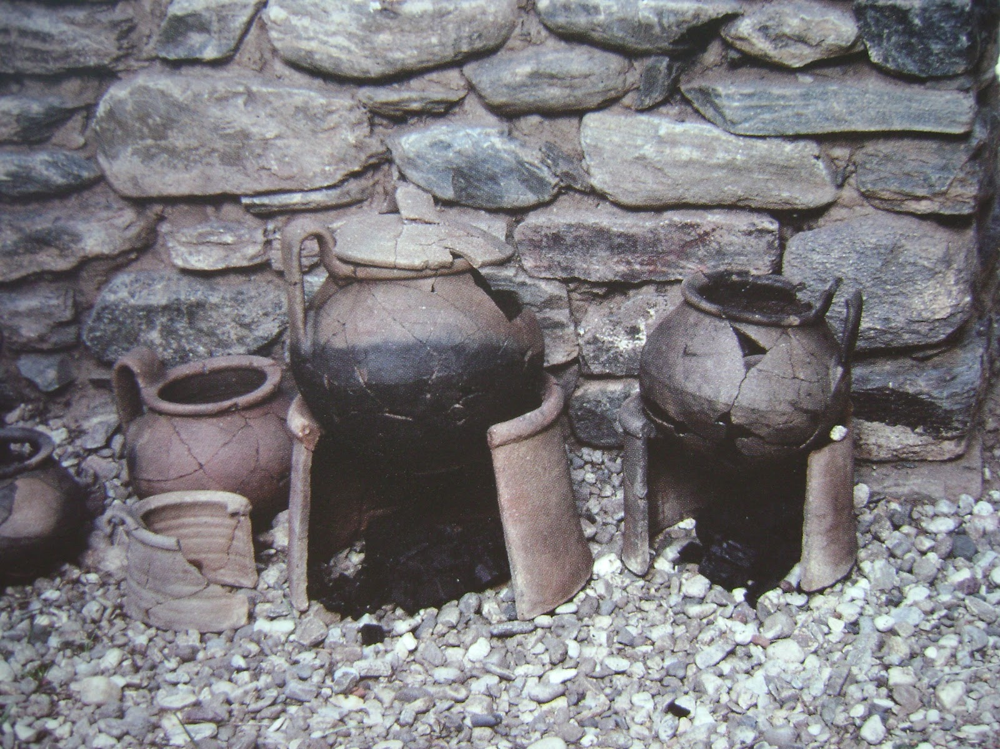

Slide 21
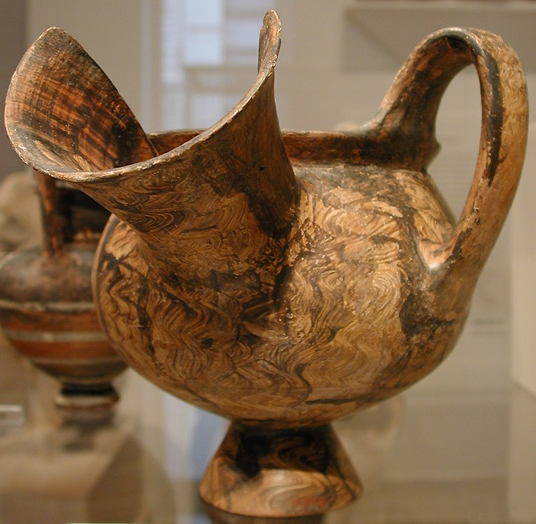
Lidya Bira Bardağı
Pişirilmiş toprak bardakların özelliği sağ elinizde tuttuğunuzda size doğru bakan kavisli bir emziğinin, bu emziğin arkasında arpa tanelerini süzmeye yarayan bir süzgeç perdesinin bulunmasıydı.

Slide 22
KARUN HAZİNESİ

Slide 23
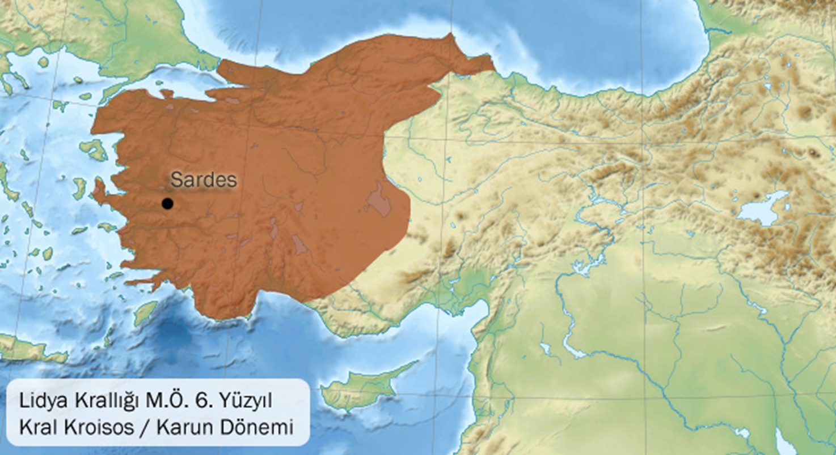

Slide 24
Karun Hazineleri çoğu M.Ö. 560-546 yılları arasında Lidya ülkesini yöneten Kroisos (Karun) dönemine ait olan ve Uşak'ın 25 km batısında ve İzmir Karayolu üzerinde bulunan Güre Köyü yakınlarındaki tümülüslerden 1960'lı yıllarda çıkarılarak kaçırılan ve 1993 yılında geri alınan eserlerin toplu adı. Bazı kaynaklarda Lidya Hazineleri olarak da anılırlar.

Slide 25
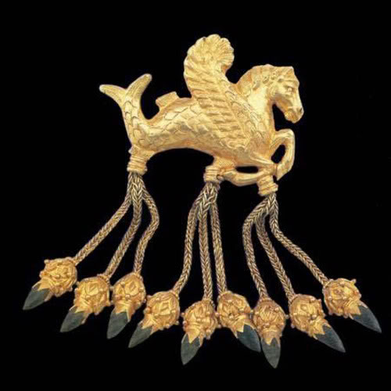
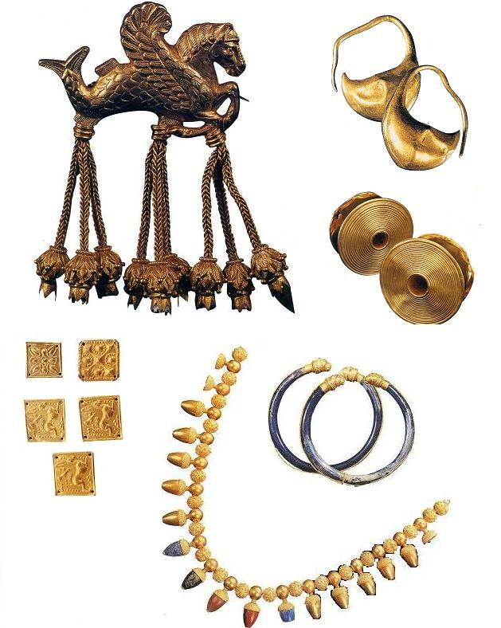
Karun Hazinesi’nden Kanatlı Denizatı Broşu

Slide 27
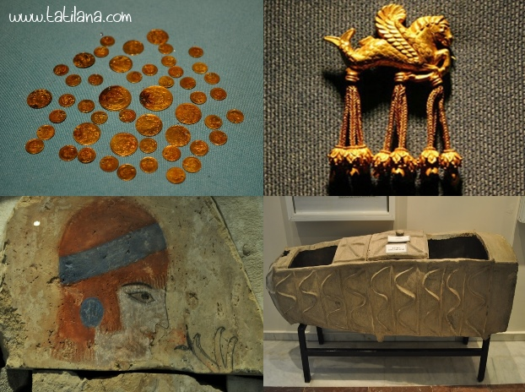
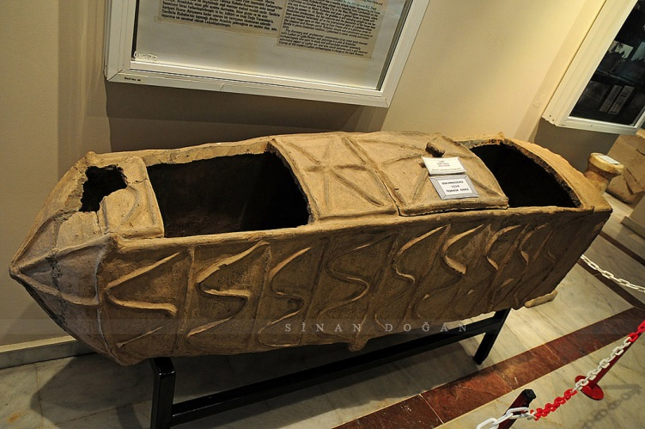

Slide 28
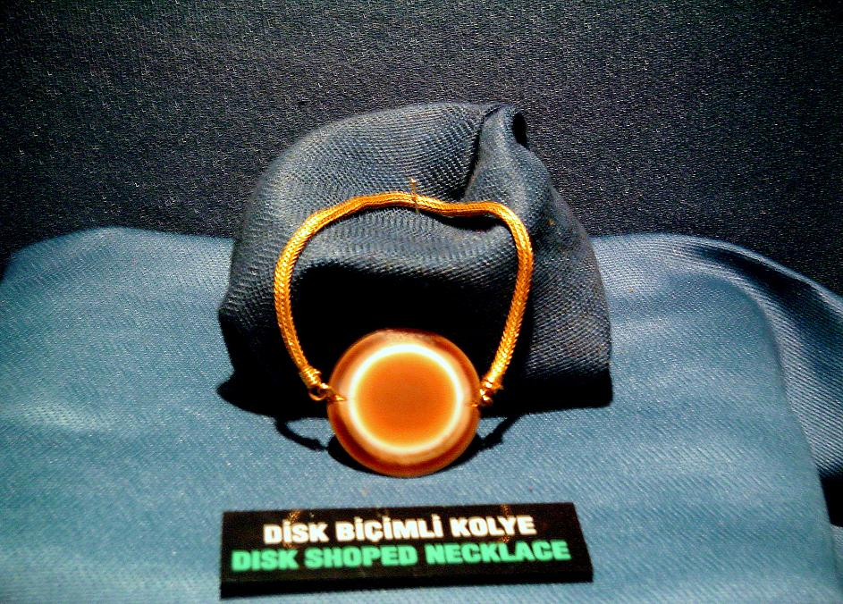

Slide 29
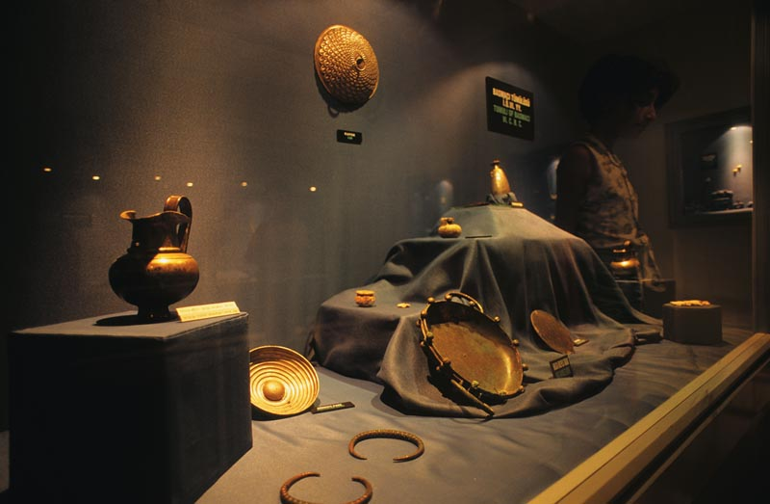

Slide 30
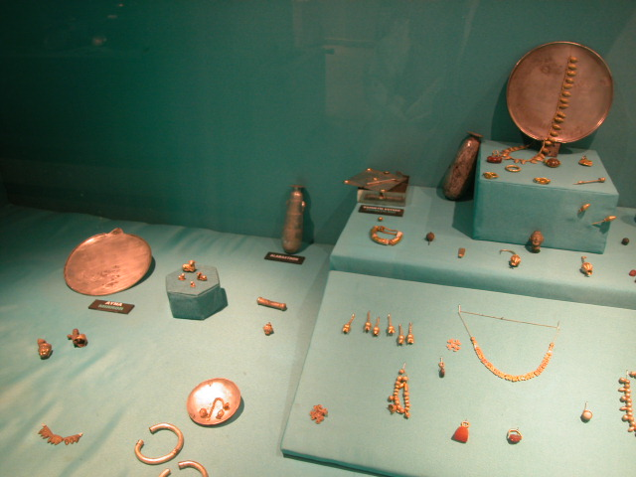

Slide 31
DİL

Slide 32
Batı Anadolu’daki Lidya kralllığında kullanılan ve milattan önce 7. yüzyılda kayda geçmiş bir Anadolu Dili’dir.
Lidya Dili , Hitit Dilleri ile bir çok ortak özellik taşımaktadır. Ancak bazı araştırmacılar Lidya Dili’nin kendine has bazı özellikleri sebebiyle Anadolu dil ailesi içinde ayrı bir yere koymaktadır.
Lidya Dili’ndeki metinler ilk olarak milattan önce 7. yüzyılda kullanılan Lidya Sikkelerinin üzerindeki yazılardır.
Lidya Krallığı’nın başkenti Sardes’teki kazılarda bulunan ve milattan önce 5. ve 4. yüzyıllardan kalan Lidya dilindeki metinlerdeki alfabe, Doğu Yunan alfabesinden türetilmiştir

Slide 33
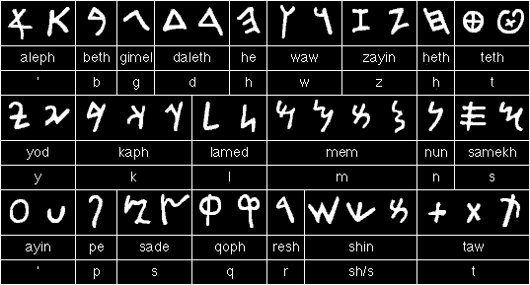
Fenike Alfabesi

Slide 34
DİNİ

Slide 35
Lidyalılar’ın diniyle ilgili pek bir bilgi yoktur. Ancak İyonlar’ın etkisi altında kaldıkları bilinmektedir.
Ana Tanrıça Kibele büyük bir saygı görmektedir.
Uzun saçlı rahiplerin hadım edildiği dinsel törenlerde, kırbaçlarını, teflerini, zillerini ve saç buklelerini Kibele’ye sunarlardı. Ayrıca Lidyalılar Zeus, Apollo ve Artemis gibi Yunan tanrılarına taparlardı.
Lidyalılar kral ve asillerini Frigler gibi tümülüslere gömerlerdi. Tümülüslerdeki mezar odalarının güzel ve süslü mermerlerle kaplamaları, Lidyalılar’ın ölümden sonraki yaşama olan inançlarını göstermektedir. Bu mezarlar, başkent Sardes (MANİSA) yakınlarındaki Bintepe yöresindedir.

Slide 36
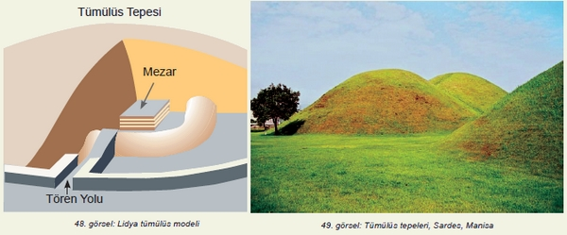
Tümülüs Tepeleri, Sardes, Manisa

Slide 37
Lidya mimarisinde en önemli yapı türü ölülerin gömüldüğü tümülüslerdir
Bintepeler’de yoğun olarak (90-100 adet kadar) görülmektedir.
Lidya tümülüslerinde taştan bir mezar odası ve bu odaya giden yollar vardır.
Mezarlardaki değerli hediyelerden, ölülerin soylu veya kral olduğu anlaşılmaktadır.
Alt tabakadan insanlar ise kayalara oyulmuş mezar odalarına gömülmüştür.

Slide 38
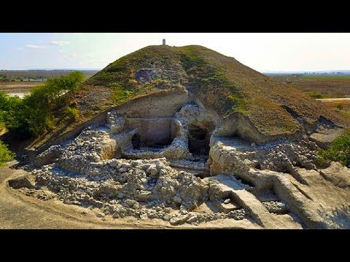

Slide 39
Ege tümüslerinin yüksekliği o mezardaki kişinin önemine göre değişir.
Sardes’in kuzeyindeki Bintepe’de yüzlerce bulunan tümülüslerden üç tanesi olağanüstü boyutlarıyla diğerlerinden ayrılır. Bu tümülüsler Alyattes, Giges ve Ardys’e aittir.
Mezar odaları Frig Tümülüslerinden farklı olarak ahşaptan yapılmıştır.
Ege Tümülüslerinin bazılarında dromos (ön geçiş) vardır. Bazılarında ise yoktur. Olmayanlarda ceset tavandan mezar odasına sokulmuştur.
Mezar odalarının boyutlar hep aynıdır. Ancak üzerine örtülen toprak miktarı farklı farklıdır ve önemlidir. Kişinin önemine göre toprak miktarı artıyordur.
Ölümden sonra yaşama inanan Lidyalılar, mezar odalarını ölülerin konutları olarak görürlerdi. Bunun için soyluların gerçek hayatlarını geçirdikleri yerlerden çok mezar odalarına önem verirlerdi. Mezar odasına giriş arazinin açık ve geniş olan yerine göre değişir.

Slide 40
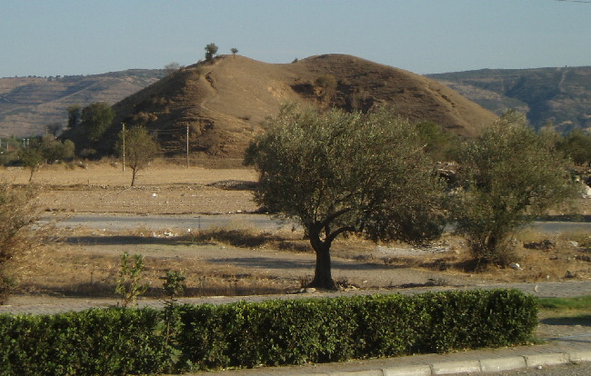

Slide 41
LİDYA = PARA

Slide 42
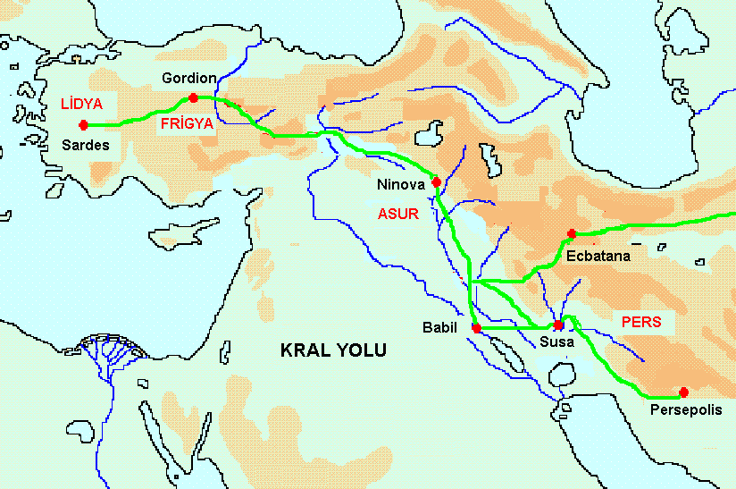
Lidya kralları ticaretin düzen içerinde sürmesine özen gösterdiler ve ticareti geliştirmek amacıyla Sard’tan başlayarak Mezopotamya’da Ninovs’ya kadar uzanan Kral Yolu’nu yaptılar.
Kral Yolunun Yapılması Sonucu;
1-Lidyalılar zenginleşmiştir.
2-Doğu-Batı kültürleri arasında etkileşim artmıştır.

Slide 43
Milattan önce 7. yüzyıla kadar insanlar ticarette değiş tokuş yaparlardı ve değiş tokuş yaptıkları şeylerin arasında sığır, taş gibi taşınması zor olan şeyler vardı.
Lidya’lılar milattan önce 7. yüzyılda ticarette kullanılacak ve kolay taşınabilir bir değiş tokuş aracı olan parayı bulmuşlardır. O zamanki paralara sikke adı verilmiştir.
Sikkeler devletler tarafından damgalanarak resmiyeti garantilenmiştir.
İlk Lidya sikkeleri gümüş ve altının karışımından meydana gelen elektrondan yapılmıştır.

Slide 44
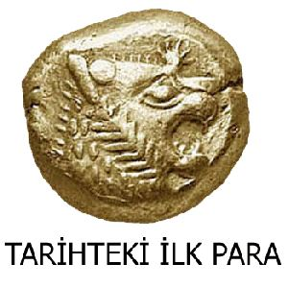

Slide 45
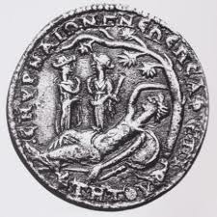

Slide 46
Kroisos zamandında sikkeler ilk defa ayrı ayrı altın ve gümüş olarak basılmıştır.
Para ya da sikke eritilmiş metalin düz bir yüzeye dökülerek yapılıyordu. Altları düz olan bu metallerin üst tarafı yuvarlak oluyordu. Bunu düzeltmek için çekiçle vuruluyordu. Bu işlemin para üzerinde iz bıraktığı anlaşılınca, bu izlerin düşük değerli veya sahte para basmayı engelleyebileceği fark edildi. Bunun üzerine hükümdarın veya devletin işareti bu paraların üzerine işlenerek değiş tokuş değeri devlet tarafından resmen onaylanmış oldu.

Slide 47
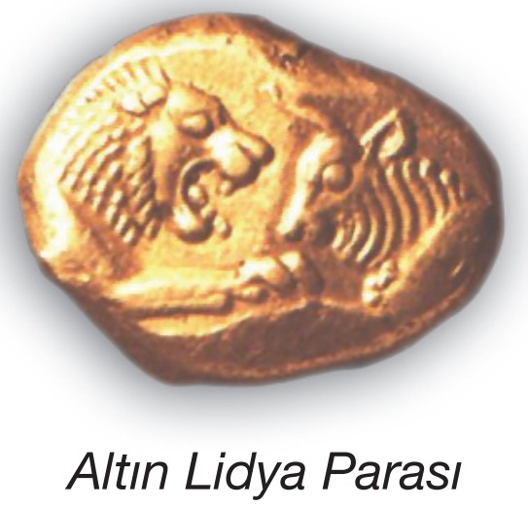

Slide 48
Lidyalıların egemen olduğu Batı Anadolu, zengin maden yataklarına , verimli topraklara, elverişli iklim koşullarına ve geniş ormanlara sahipti. Madencilik, tarım ve hayvancılık yaygındı. Başkenti Sard altın madeni ve kuyumculuk sanatı ile tanınmıştır.
Mimariye önem vermişler, saraylar, tapınaklar ve tiyatrolar yapmışlardır.
Lidyalıların insanlık tarihine en büyük katkıları MÖ 700’lerde parayı icat etmeleridir. Bu sayede değiş-tokuş usulü ortadan kalkmıştır, ticaret gelişmiştir. Dünya’nın en eski serbest pazarı Sardes’te Lidyalılar tarafından kurulmuştur.

Slide 49
Ayrıca onları dünyaca zengin kılan altın ve gümüş yataklarının yanı sıra Lidya topraklarında bakır boyamada kullanılan arsenik ile kozmetik ve ilaçlarda kullanılan antimuan çıkıyordu.
Lidya battaniyeleri, ifllemeli yastıkları ve halıları tüm antik dünyada tanınıyordu. Yünü boyamayı ilk kez Lidya’lıların bulduğuna inanılır. Yünleri yumuşatmakta yararlanılan kükürt yatakları özellikle bugünkü Kurşunlu kaplıcalarının termal suları Lidya ürünlerini rakipsiz kılıyordu.
Lidya’da üretilen, ‘Lydion’ denen özel seramik vazocuklarda piyasaya sürülen parfüm ve kremler (Lydion Myron), Kroisos döneminde, o zamanki Ege dünyası pazarlarının en çok aranan malları durumuna gelmişti.

Slide 50
Lidyalılar Kral Kroisos zamanında zenginleşip güçlendi. Ancak onların güçlendiği sırada Doğu’da Pers İmparatorluğu da güçlenmekteydi ve Lidya Devleti için bir tehdit oluşturmaktaydı.
Pers İmparatorluğu’na karşı Kroisos Babillilerle bir ittifak oluşturdu. Babillilere ek olarak Mısır ve Sparta’dan askeri destek aldı.

Slide 51
Doğu’dan ilerleyen Persler’den önce Kappadokia’yı ele geçiren Kroisos önderliğindeki Lidya ordusu daha sonra, Persler’le bir savaş yaptı ve iki orduda zafer kazanamadı. Bu savaş sonrasında daha güçlü bir ordu kurmak isteyen Kroisos başkent Sardes’e döndü. Ama onu izleyen ve Adalar (Ege) Denizi’ne çıkmak isteyen Pers İmparatoru Kyros, ani bir saldırı ile Lidyalılar’ı mağlup etti ve zengin Lidya Devleti son buldu.

